Slide 1
Percepcja zabezpieczenia dochodów na starość
Postawy studentów wobec ryzyka starości
Przygotowano jako część projektu w ramach programu Potencjał:
„Międzypokoleniowy dialog o zabezpieczeniu starości”
dr hab. Maria Płonka, prof. UEK
Uniwersytet Ekonomiczny w Krakowie
Katedra Zarządzania Ryzykiem i Ubezpieczeń
plonkam@uek.krakow.pl

Slide 2
Motyw
Przewidywane w związku ze starzeniem się społeczeństwa coraz większe obciążenie sektora publicznego wydatkami na zabezpieczenie osób w wieku poprodukcyjnym rodzi potrzebę dyskusji o edukacji dotyczącej indywidualnej przezorności obywateli, zwłaszcza ludzi młodych, związanej z zabezpieczeniem własnej starości.

Slide 3
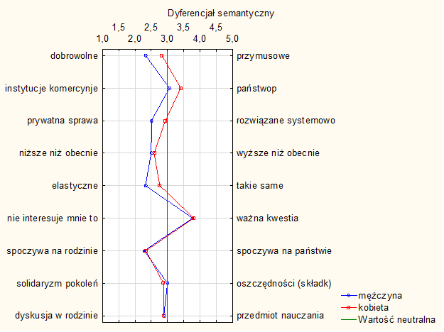
Wyniki badań PAPI – Postawy studentów wobec ryzyka zabezpieczenia starości respondenci wg płci N=1126 studentów studiów ekonomicznych oraz administracyjnych

Slide 4
Metodyka badań
Narzędzie: Kwestionariusz ankietowy CAWI (N=188), PAPI (N= 62),
Termin: wrzesień - październik 2021
Pytania badawcze, jakie w związku z tym postawiono, są następujące:
P1: Jak zmienia się postrzeganie granicy starości w różnych kohortach wiekowych?
P2: Jak zmienia się stereotyp starości w różnych kohortach wiekowych?
P3: Jak zmienia się wyobrażenie własnej starości w różnych kohortach wiekowych?
P4: Czy występują istotne różnice w podejściu do zabezpieczenia starości ze względu na wiek?
Na podstawie tak zdefiniowanych pytań badawczych zbudowano następujące hipotezy badawcze:
H1: Granica starości zmienia się wraz z wiekiem (pyt.1)
H2: Stereotyp starości zmienia się wraz z wiekiem (pyt.2 i 3)
H3: Własna starość jest postrzegana korzystniej niż stereotyp
H4: Problem finansowego zabezpieczenia starości zmienia się z wiekiem/ Występują istotne różnice w podejściu do finansowego zabezpieczenia starości ze względu na wiek (pyt.4)
Próba badawcza: 243 respondentów o strukturze według następujących kohort wiekowych:
C1: 18-25 lat (16,0%)
C2: 26-45 lat (23,9%)
C3: 46-65 lat (23,9%)
C4: 66-90+ lat (15,8%)

Slide 5
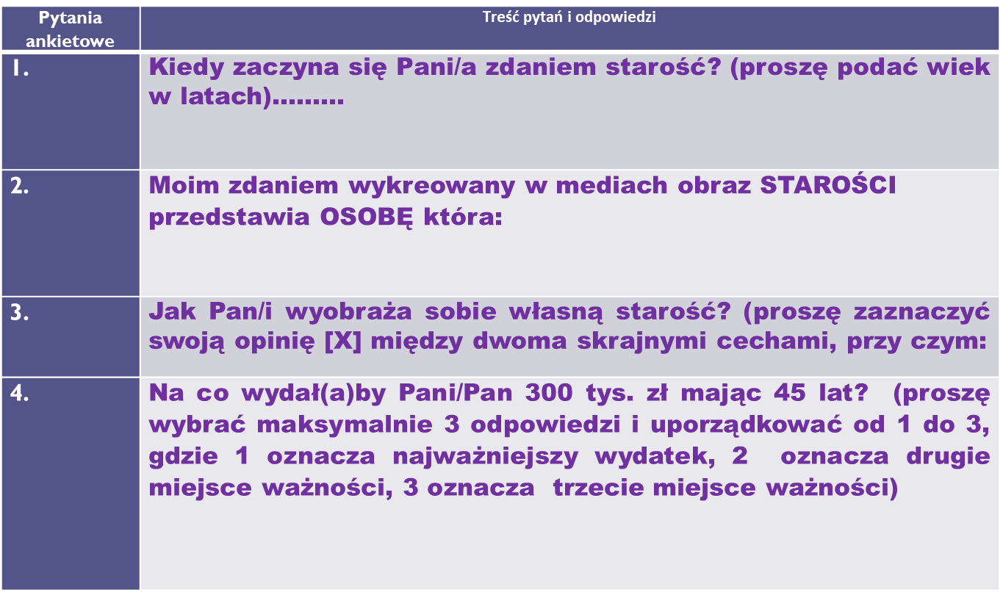
Pytania ankietowe

Slide 6
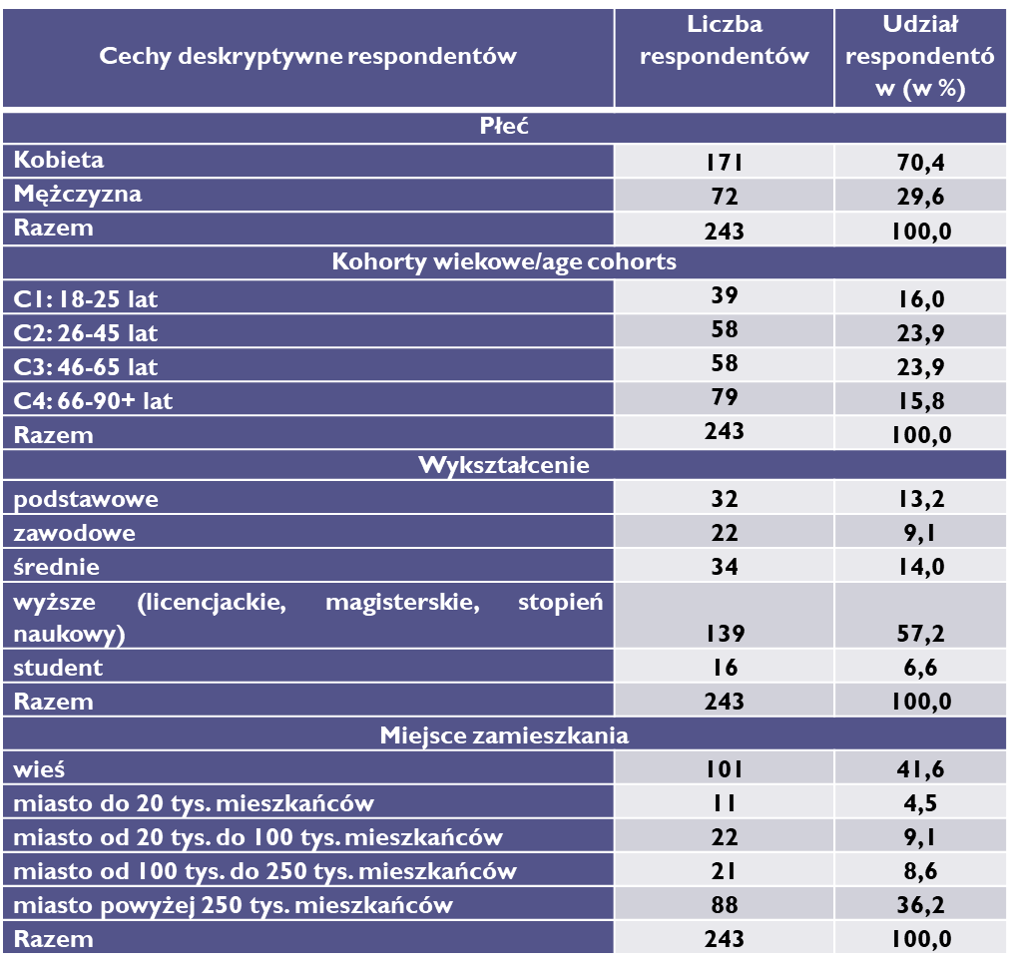
Struktura próby badawczej

Slide 7
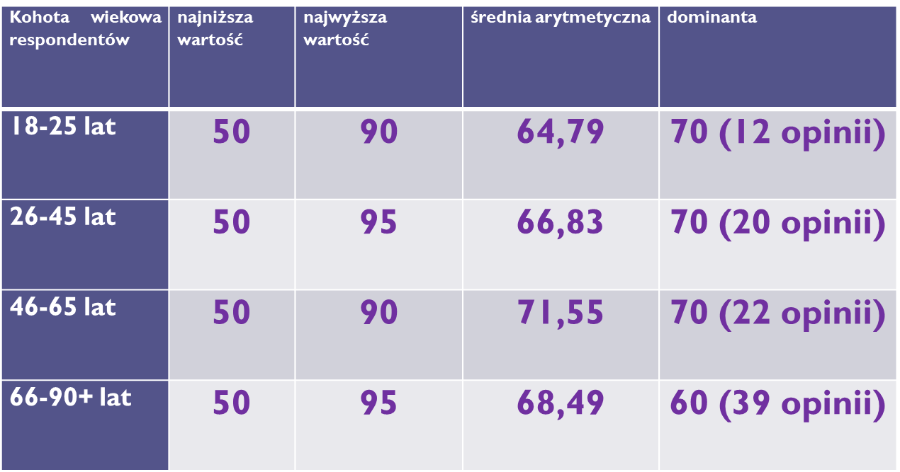
Wyniki badań

Slide 8
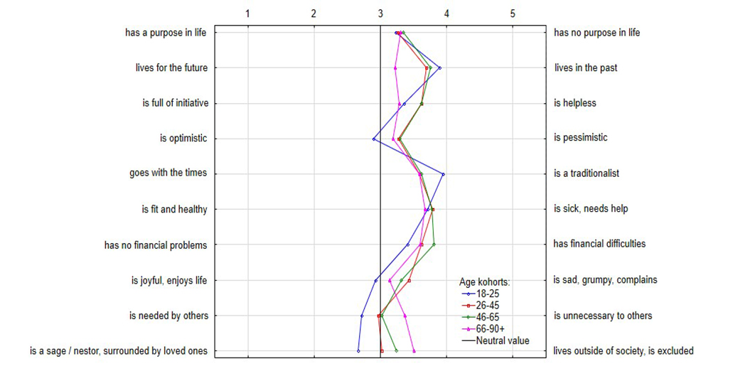
Wyniki badań - Opinie respondentów dotyczące wykreowanego w mediach obrazu STAROŚCI w badanych kohortach wiekowych

Slide 9
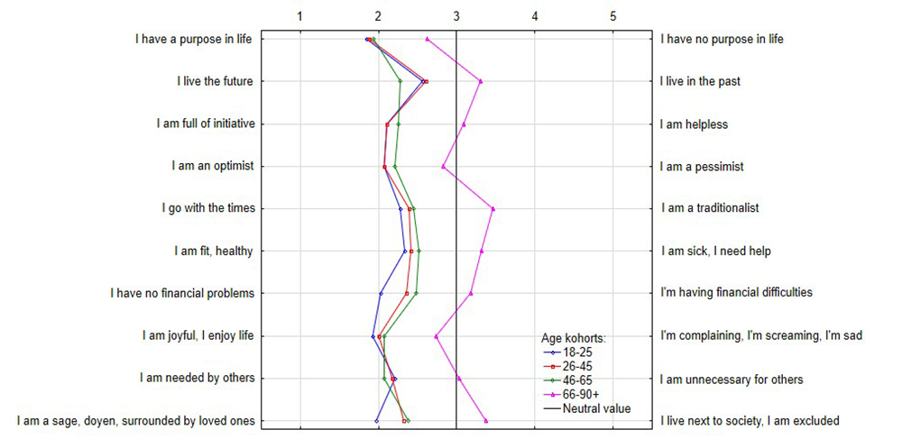
Wyniki badań – Opinie respondentów dotyczące wyobrażenia własnej STAROŚCI w badanych kohortach wiekowych

Slide 10
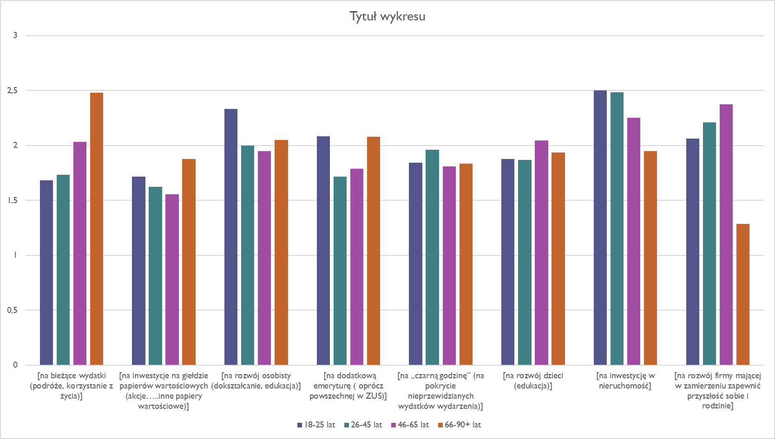
Opinie respondentów na temat wydatku 300 tys. zł w wieku 45 lat w badanych kohortach wiekowych

Slide 11
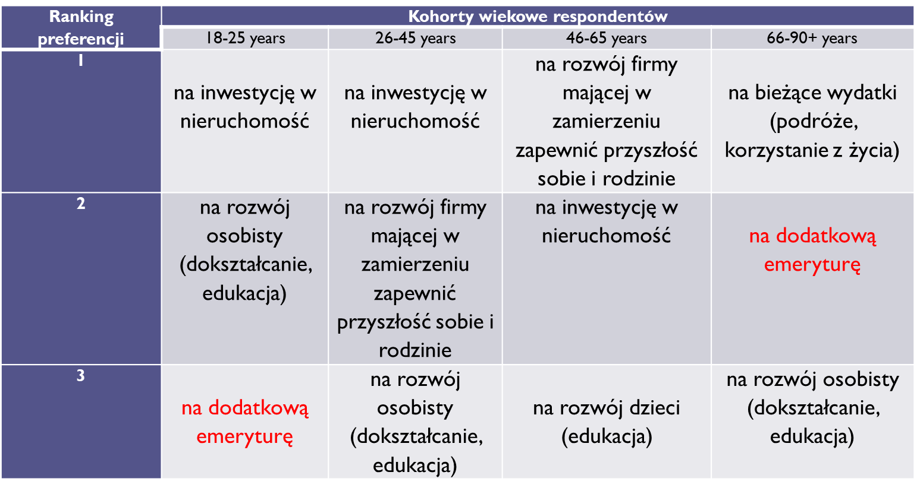
Konkluzje

Slide 12
Wnioski
wraz z wiekiem przesuwa się granica starości w czasie, lecz w grupie respondentów najstarszych następuje odwrócenie tej tendencji,
dominują negatywne cechy personifikujące stereotyp starości i istnieją mało istotne międzypokoleniowe różnice tej opinii,
postrzeganie własnej starości jest bardziej pozytywne od jej stereotypu, przy czym opinie najbardziej zbliżone do stereotypu występują w grupie najstarszych respondentów,
potrzebę inwestowania na dodatkową emeryturę widziała jedynie najstarsza i najmłodsza kohorta respondentów. Pokolenia X i Y preferowały inne formy zabezpieczenia starości.

Slide 13
Dziękuję za uwagę
e-mail: plonkam@uek.krakow.pl
Więcej w:
Płonka M, Stanienda J. Financial protection of old age in the opinion of different generations of respondents
Innovation Management and Sustainable Economic Development in the Era of Global Pandemic : Proceedings of the 38th International Business Information Management Association Conference (IBIMA), 23-24 November 2021, Seville, Spain / red. Khalid S. Soliman - King of Prussia, PA: International Business Information Management Association, 2021, s. 729-738.
Polecamy:
Cycoń M., Jedynak T. Płonka M. Postawy studentów wobec zabezpieczenia ryzyka starości - studium empiryczne, Wydawnictwo UEK, 2020.

